Slide 1

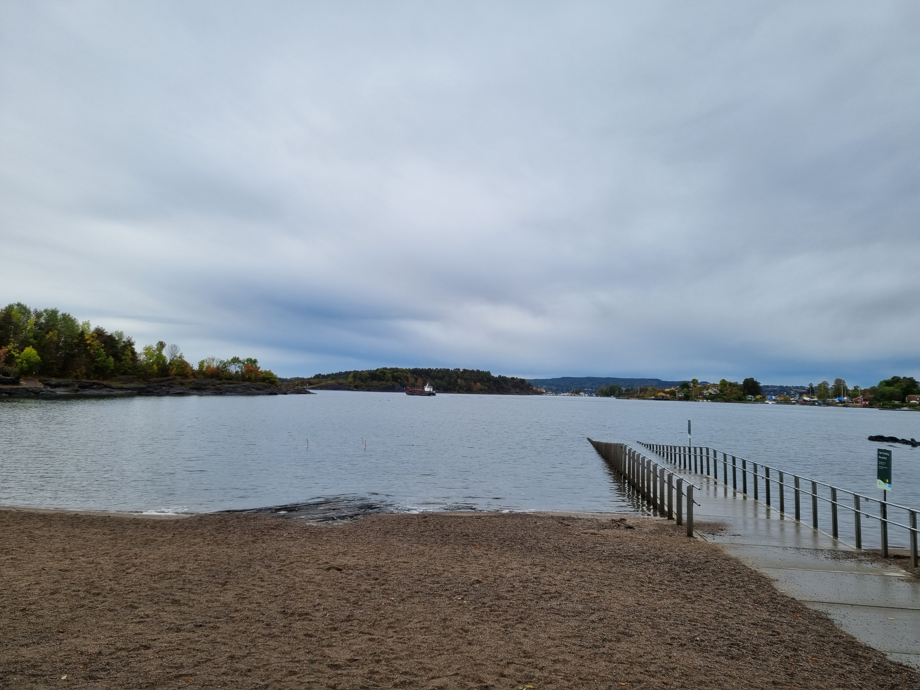
Nytt prosjekt i regi av Fagrådet:
Kvalitetssikring av underlag til søknad om utslippstillatelse
Hovedøya. Foto: Elisabeth B. Solheim

Slide 2
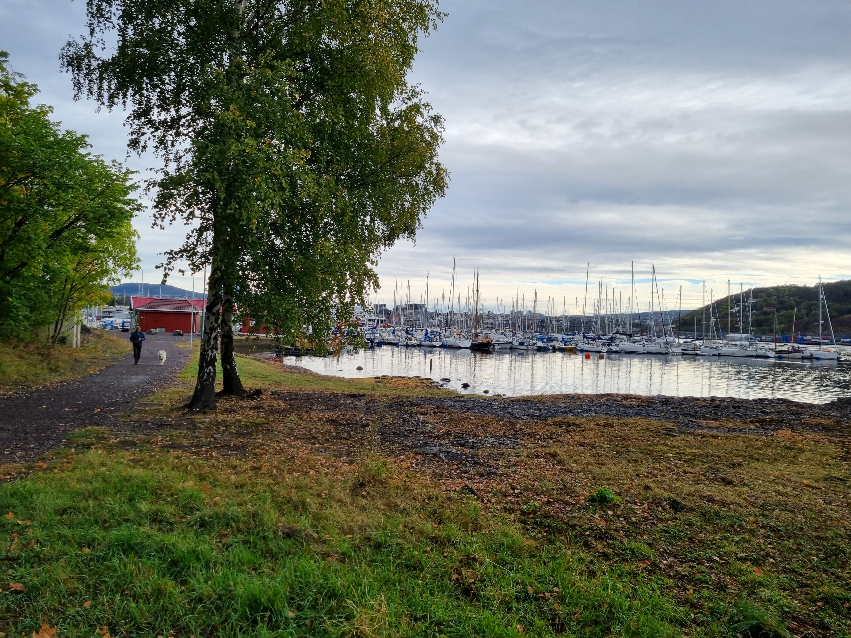
FORMÅLET MED PROSJEKTET
Hovedøya. Foto: Elisabeth B. Solheim

Slide 3
FORMÅLET MED PROSJEKTET
Det skal utarbeides nye utslippssøknader.
Fagrådet har tatt initiativ til et felles prosjekt slik at vi har felles maler og metodikk for hvordan den enkelte medlemskommune skal utarbeide søknader om utslippstillatelse.
Foto: Elisabeth B. Solheim

Slide 4
FORMÅLET MED PROSJEKTET
Grunnlagsmaterialet skal benytte samme metodikk slik at tallene som fremkommer vil være av samme kvalitet.
Sammenstille bakgrunnsmateriale fra hver kommune
Det skal utarbeides felles grunnlag for medlemskommunene Asker, Bærum, Oslo, Nordre Follo, Ås, Nesodden og Frogn kommuner.
Foto: Elisabeth B. Solheim

Slide 5
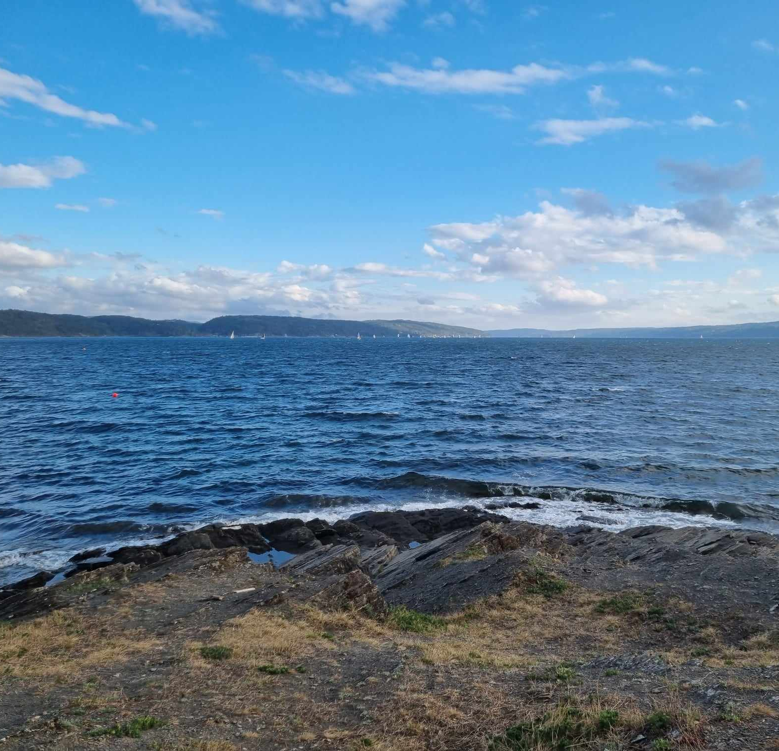
Hvordan skal prosjektet gjennomføres?
Oppdraget starter i desember 2023 og avsluttes i februar 2025.
Fagrådet engasjerer et konsulentfirma som leder prosessen.
Konsulentfirmaet skal kvalitetssikre metodikken som benyttes og anbefale en felles metodikk.
Fagrådet skal få tilført kompetanse innenfor de områdene som bør kvalitetssikres.
Det blir tema-baserte møter mellom rådgiver og kommunene/IKS.
Malmøya Sør. Foto: Elisabeth B. Solheim

Slide 6
Prosjektet i regi av Fagrådet skal gjøre Fagrådskommunene i stand til å utarbeide fullstendige søknader i tråd med kravene til Statsforvalteren.
Dette inkluderer en veiledning for kommunene på de ulike temaene listet opp i neste bilde.
Arbeidet skal i hovedsak utføres i 2024.

Slide 7
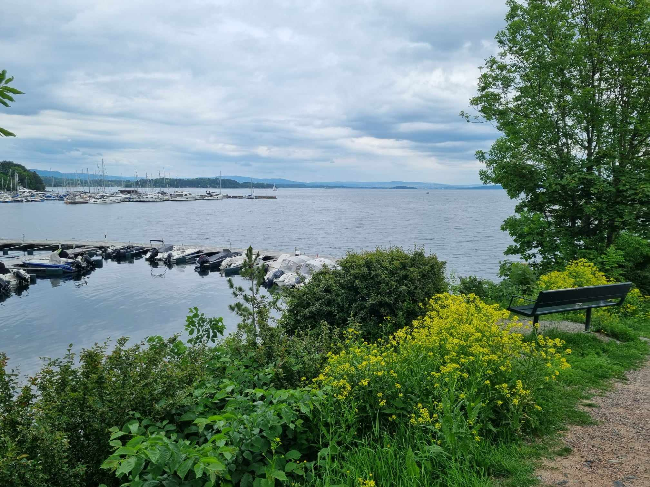
Prosjektet består av flere deloppgaver
Tettstedskart
Pe-telling
Beskrivelse av dagens overløpsdrift
Beregning av fremmedvannsandeler
MiljøROS-analyser
Forurensningsregnskap
Beregning av klimagassutslipp
Vollen. Foto: Elisabeth B. Solheim

Slide 8
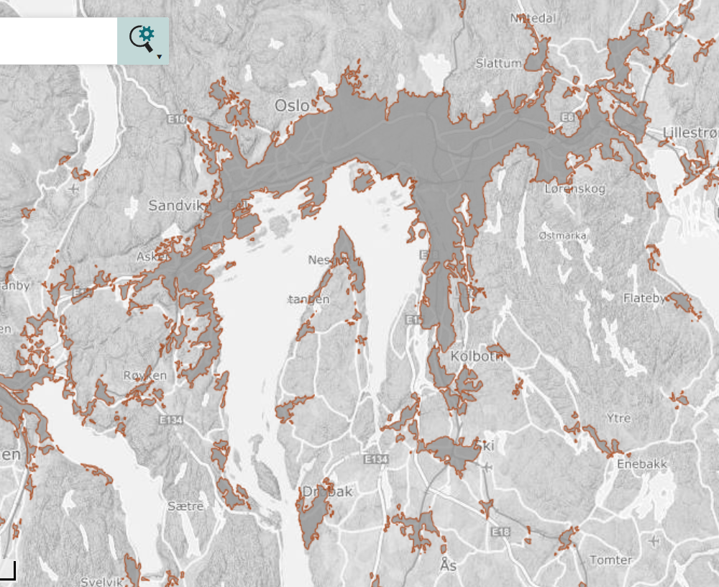
Tettstedskart
Felles kart med tettstedsgrenser.
Det tegnes et felles kart for alle kommunene. Oppgaven vil kreve oversikt over eiendommer og avløpsnett i samtlige kommuner.
Utklipp fra https://kart.ssb.no/, Temakart Tettsteder 2022.

Slide 9
Pe-telling
Metodikk for telling av eksisterende pe
Metodikk for telling av fremtidige pe
Metodikk for bekrivelse av sammenheng mellom pe og tilførsler av fosfor, nitrogen og organisk stoff

Slide 10
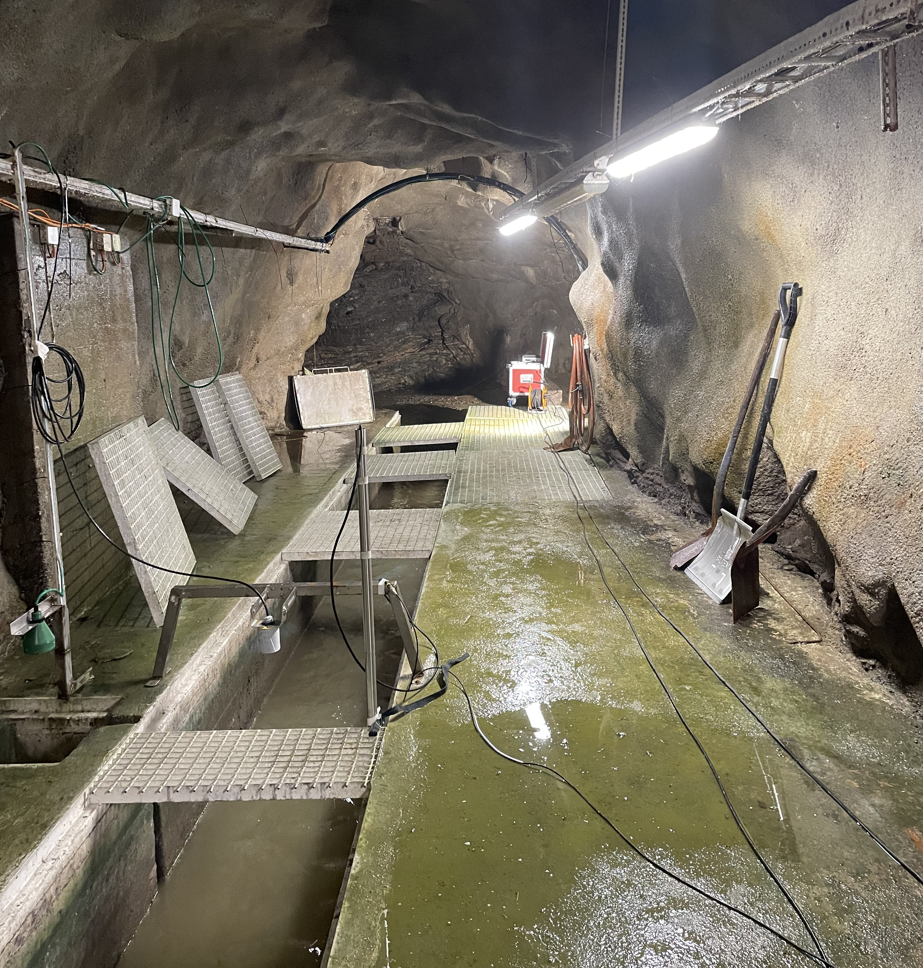
Beskrivelse av dagens overløpsdrift
Felles beskrivelse av hvilke overløp som er de viktigste for felles resipient, samt beskrivelse av hvilke overvåkning som er nødvendig, inkludert prøvetaking og overløpsdrift
Det bør sees samlet på hvor vi har de største overløpsutslippene til felles resipient.
Det bør gjøres en vurdering av om disse er godt nok overvåket pr. i dag eller om dette bør forsterkes ytterligere. Inkludert i en slik vurdering ligger både prøvetaking og logging av overløpsdrift.
Mengdemåler i avløpskanal. Foto: VAV

Slide 11
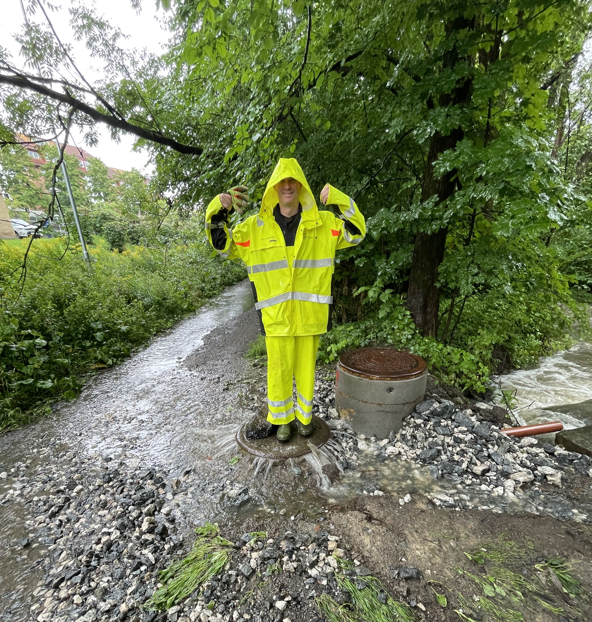
Beregning av fremmedvannsandeler
Metodikk for beregning av fremmedvannsandeler (+ evt. beregning av fremmedvanns-andelene)
Prosjektet kan se på hvordan vi kan beregne fremmedvann inn til definerte punkt.
(F.eks påslippspunkt til VEAS-tunnelen og definere et punkt på østsiden av fjorden)
En hydraulisk modell kan brukes i beregninger av fremmedvannsandeler, men det er også andre metoder som kan benyttes.
Målinger av vannføring/prøvetaking av for eksempel fosforkonsentrasjoner.
Fra «Hans». Mer enn bare avløp. Kumlokk må holdes igjen.
Foto: VAV.

Slide 12
MiljøROS-analyser
Utarbeidelse av felles metodikk for gjennomføring av miljøROS- analyser
Prosjektet kan utarbeide en felles metodikk for gjennomføring av miljøROS- analyser, som deretter kan benyttes av hver enkelt kommune.
Vollen. Foto: Elisabeth B. Solheim

Slide 13
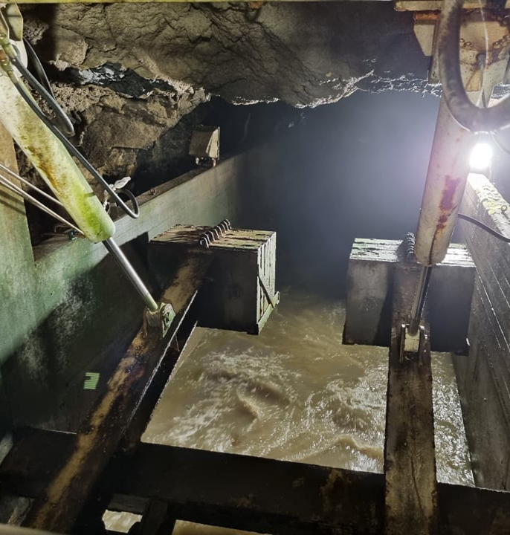
Forurensningsregnskap
Det etableres et forurensningsregnskap for alle kommunene samlet
Regnskapet skal brukes som input av tilførselsberegninger i resipientvurderingen.
Regnskapet må se på følgende kilder:
- Overløpsdrift
- Utlekking fra ledningsnettet
- Utslipp renseanleggene
I tillegg bør regnskapet vurdere andre mulige kilder til forurensning av resipienten.
Regnskapet må vurdere metodikk for å beregne utslipp fra de ulike kildene samt kvantifisere utslippene både i dag og i år 2035
VEAS-tunnelen. Foto: Elisabeth B. Solheim

Slide 14

Beregning av klimagassutslipp
Metodikk for beregning av utslipp av klimagasser
Norsk Vann har etablert en metodikk for beregning av utslipp av klimagasser. Muligens kan denne metoden brukes i prosjektet, men det bør sees på om det skal gjøres tilpasninger/forenklinger.

Slide 15
Oppsummering
Temaer | Deloppgave
Tettstedskart | Felles kart med tettstedsgrenser
pe- telling | Metodikk for telling av eksisterende pe
 | Metodikk for telling av fremtidige pe
 | Metodikk for bekrivelse av sammenheng mellom pe og tilførsler av fosfor, nitrogen og organisk stoff
Beskrivelse av dagens overløpsdrift | Felles beskrivelse av hvilke overløp som er de viktigste for felles resipient, samt beskrivelse av hvilke overvåkning som er nødvendig, inkludert prøvetaking og overløpsdrift
Beregning av fremmedvanns-andeler | Metodikk for beregning av fremmedvannsandeler (+ evt. beregning av fremmedvanns-andelene)
MiljøROS- analyser | Utarbeidelse av felles metodikk for gjennomføring av miljøROS- analyser
Forurensnings-regnskap | Det etableres et forurensningsregnskap for alle kommunene samlet
Beregning av klimagass- utslipp | Metodikk for beregning av utslipp av klimagasser
Resipient-vurdering | Dagens tilstand i felles resipient (Indre Oslofjord)
 | Beskrivelse av hvordan dagens utslipp påvirker resipienten
 | Vurdering av mulige tiltak

Slide 16
I hht Forurensningsloven kan en utslippstillatelse «i alle tilfeller tilbakekalles eller endres når det har gått 10 år etter at den ble gitt».
Utslippstillatelsen for Bekkelaget ra er fra 2015 og vi må forvente at denne må fornyes i 2025.
Utslippstillatelsen for Bekkelaget ra er stilet til Oslo kommune v/MOS og forvaltes i VAV av Produksjonsavdelingen.

Slide 17
Eksempel fra VAV på hvordan prosjektet kan forankres
Hensikt/mål: | Forberede utslippssøknad for avløpsvann for Oslo kommune
Involverte parter: | Avdelingene for Styring og utvikling, Produksjon og Vedlikehold og ledningsdrift MOS bør orienteres
Ressursbehov: | Anslått til et halvt årsverk totalt, men her må fagavdelingene spille inn på bakgrunn av hvilke data de har og om dette allerede foreligger på en egnet form
Forslag til vedtak: | Avdelingene for styring og utvikling, produksjon og vedlikehold og ledningsdrift bes stille egnet personell tilgjengelig for oppgavene fra 1/1-2024. Avdelingene for styring og utvikling bes oppnevne en prosjektleder for å ivareta koordinering og fremdrift

Slide 18
Kravene i en ny søknad om utslippstillatelse er angitt av Statsforvalteren (Søknad om tillatelse | Statsforvalteren i Oslo og Viken).

Slide 19
Det er viktig å merke seg at Statsforvalteren gir tillatelse etter forurensningsloven til utslipp av avløpsvann for hele kommunens tettbebyggelse/r, og ikke til hvert enkelt avløpsrenseanlegg og at de ulike renseanleggene innenfor kommunens areal skal beskrives for seg.
For Oslo innebærer dette at all etterspurt informasjon må vedlegges både den søknaden Oslo sender på egne vegne og den søknaden VEAS sender på vegne av Oslo, Bærum og Asker.
Siden foreliggende utslippstillatelse er stilet til MOS antas det at søknad om ny tillatelse må sendes derfra og det antas videre at MOS koordinerer med Asker, Bærum og VEAS.

Slide 20
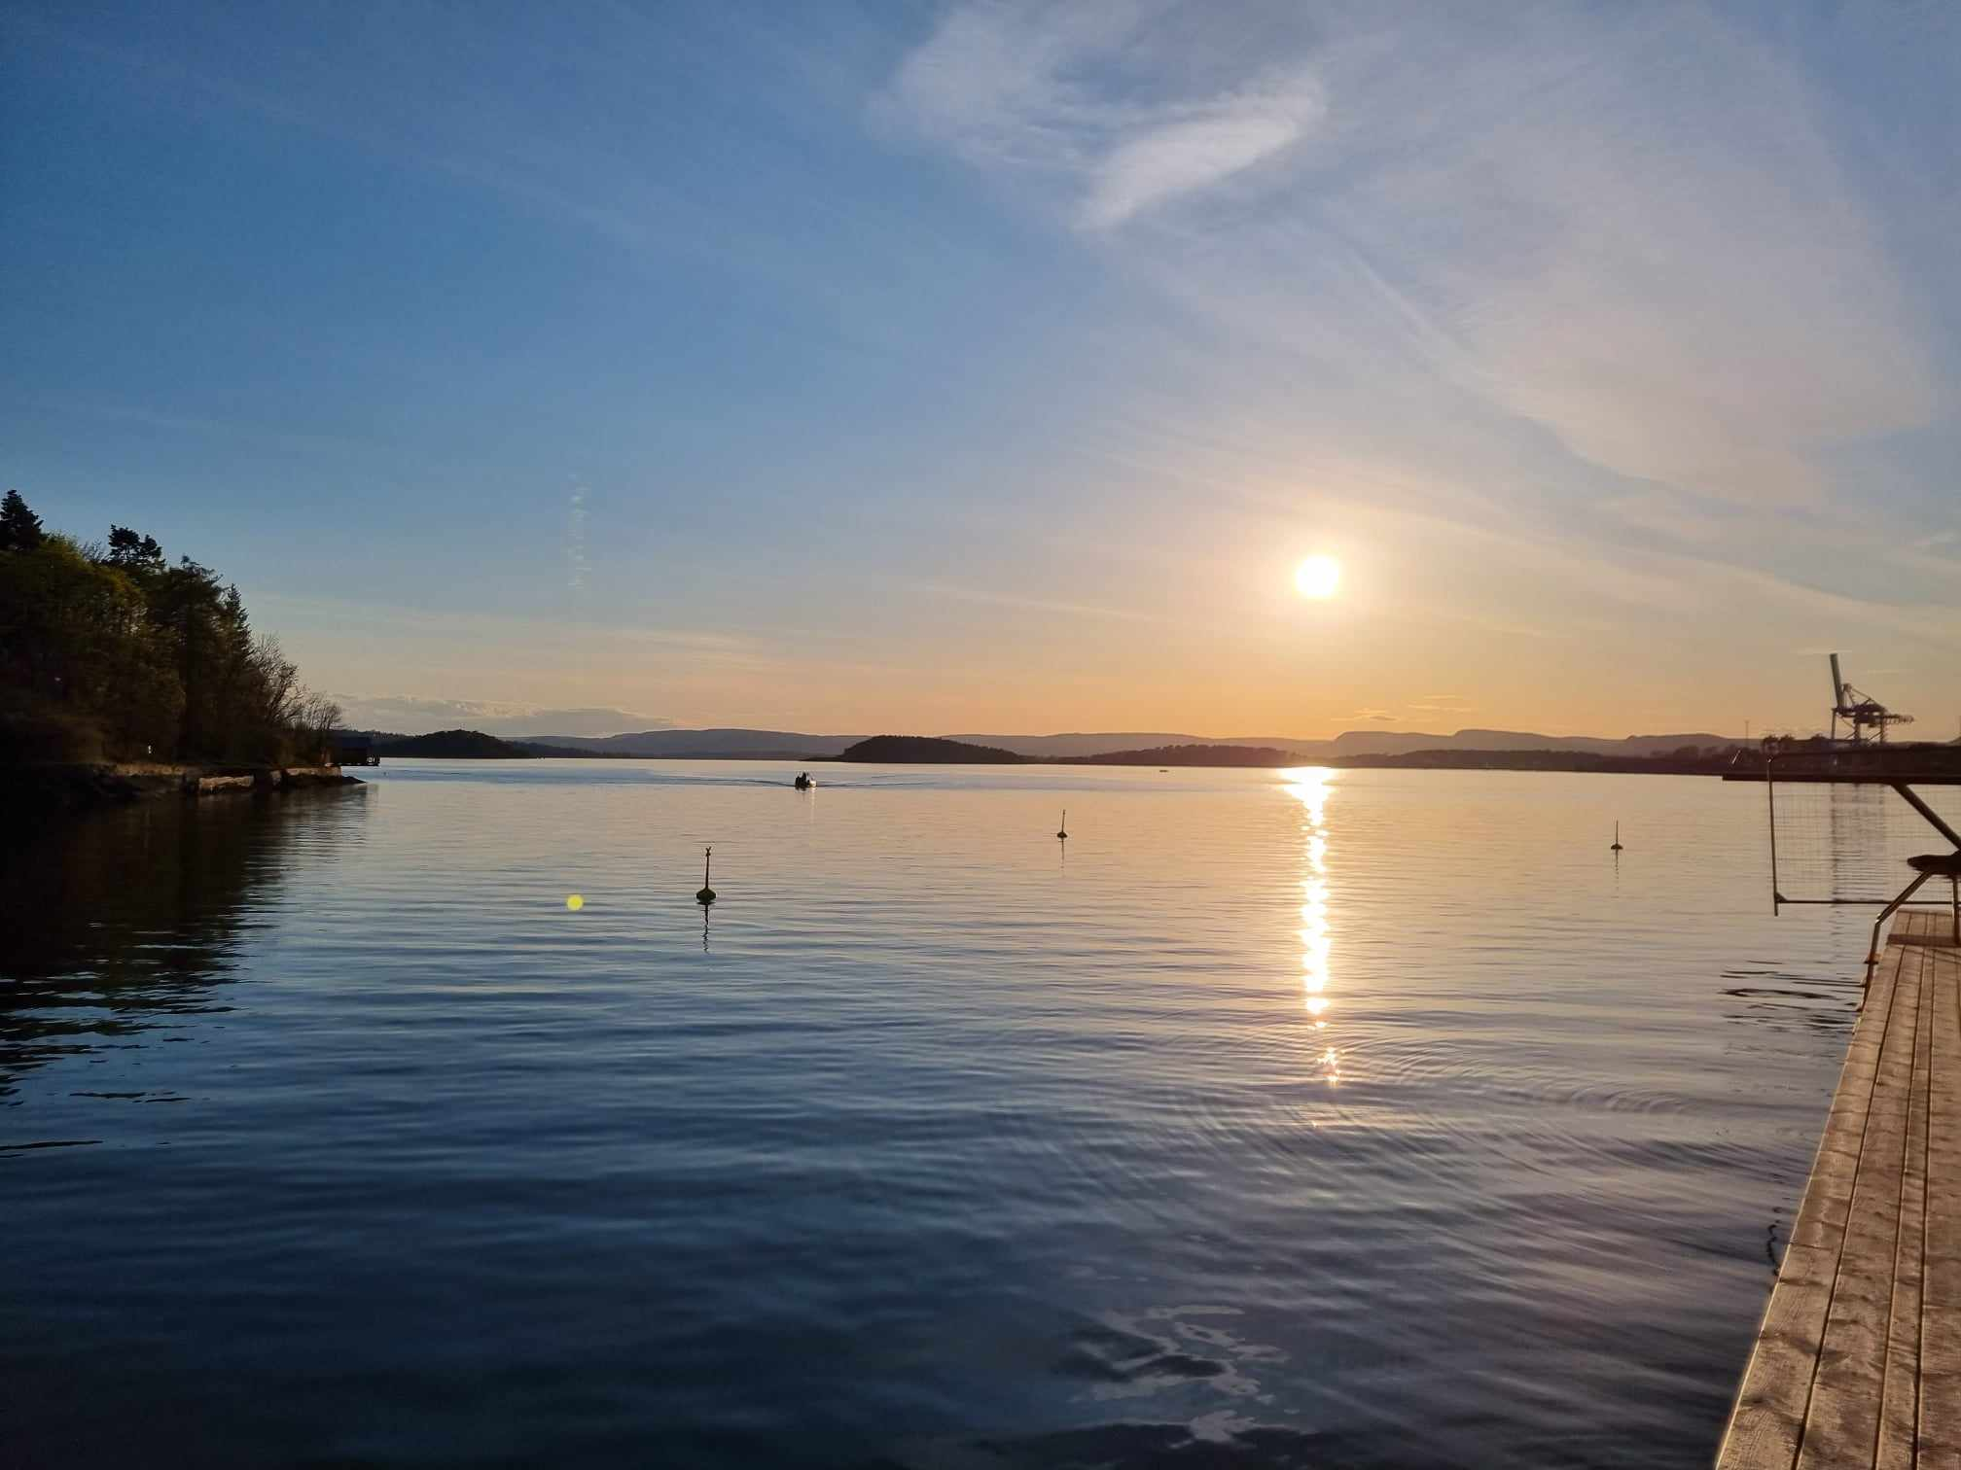
Ta gjerne kontakt!
fagradet@vav.oslo.kommune.no
http://www.indre-oslofjord.no/om-fagraadet
Bekkelagsbadet, Foto: Elisabeth B. Solheim

